Slide 1
«Мини-музей Игрушечная Россия»
МАДОУ Бековский детский сад комбинированного вида
«Планета детства»
Выполнила : воспитатель
Алабашева Т.П.

Slide 2
Цель:
Создание экспериментального мини-музея в групповой комнате как форму работы с детьми и родителями; создание условий для нравственно-патриотического воспитания, совместного процесса освоения педагогами, родителями и детьми отечественной культуры.

Slide 3
Задачи проекта:
Формировать основы национального самосознания и любви к Отечеству, уважения и дружбы между людьми разных национальностей;
Познакомить с национальными костюмами разных народов России, элементами их костюмов, государственными и народными символами, достопримечательностями народов России, разными видами жилищ;
Дать детям представление о том, что такое “традиции”, знакомить с традициями разных народов;
Развивать интерес к истории, традициям в жизни людей; развивать поисковую деятельность, творческую активность; развивать коммуникативные навыки;
Воспитывать интернациональные чувства, как составляющую нравственно-патриотического воспитания дошкольников
Содействовать сотрудничеству педагогов и родителей.

Slide 4
Величие народа вовсе не исчисляется его численностью, как величие человека не измеряется его ростом. (Виктор Мари Гюго)

Slide 5
Куклы как нельзя лучше могут познакомить детей с обычаями, традициями представителей разных уголков нашей страны, развивать положительное отношение и чувство симпатии ко всем народам, эмоциональную отзывчивость, доброжелательность, начальные социально – ценностные ориентации. Народная кукла помогает воспитывать толерантное отношение к представителям других национальностей, гуманистическую направленность поведения, формировать начало гражданственности.
Кукла – первая среди игрушек, поэтому она близка и понятна ребенку

Slide 6
Куклы бывают разными. И делаются они по-разному, из любых материалов, любых форм. Данные куклы выполнены в технике "скульптурный текстиль".

Slide 7
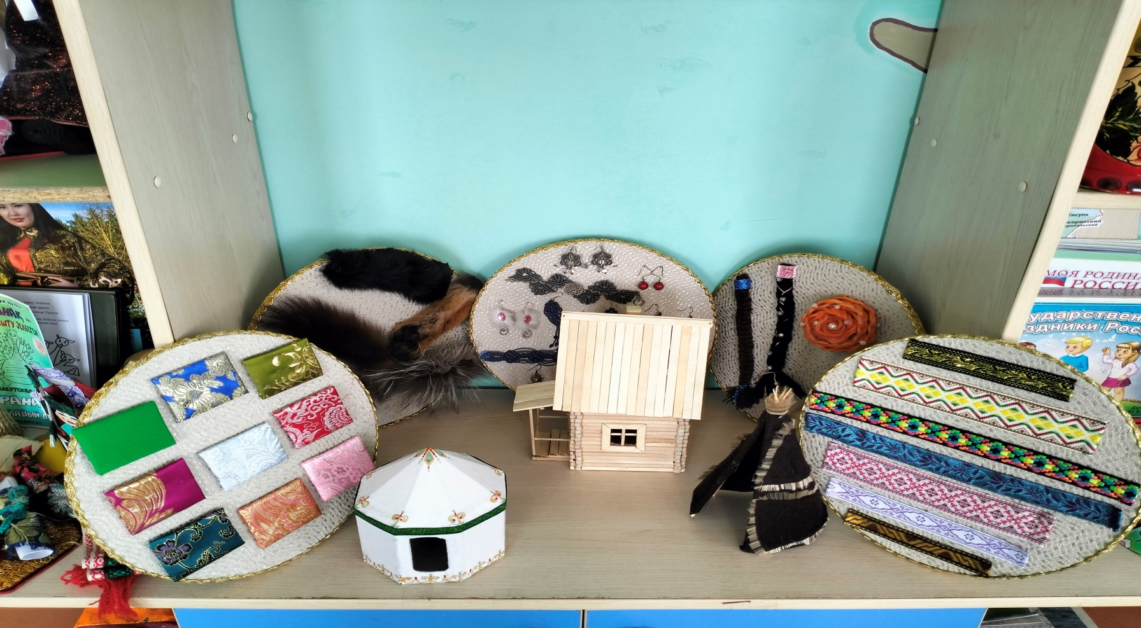
К куклам прилагаются 6 пособий: где дети могут посмотреть и потрогать ткани, тесьму, мех из которых шили наряды, посмотреть какие украшения были у той или иной национальности, какие косы заплетали девочкам, так же могут посмотреть какие дома строили люди разных национальностей. Весь материал располагается в патриотической зоне, в свободном доступе для детей. Все атрибуты яркие, красочные, отвечают современным требованиям.

Slide 8
Пано с украшениями

Slide 9
Пано с тканями

Slide 10
Пано с мехами

Slide 11
Пано с тесьмой

Slide 12
Пано с косами

Slide 15
Спасибо за внимание!!!

